Slide 1
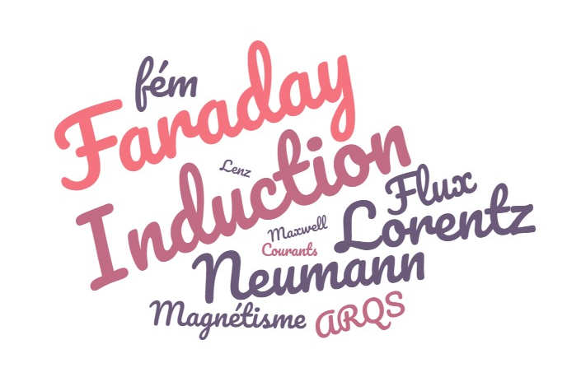
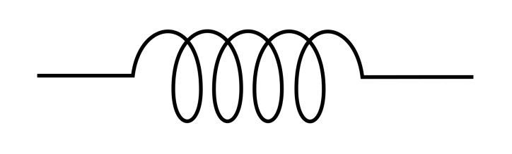
LP E2 : Induction électromagnétique
Lydia Chabane
22/10/2022

Slide 2
Phénomène d’induction
Consiste en l’apparition d’une force électromotrice et, s’ils peuvent s’écouler, de courants, dans un conducteur mobile placé dans un champ magnétique variable.

Slide 3
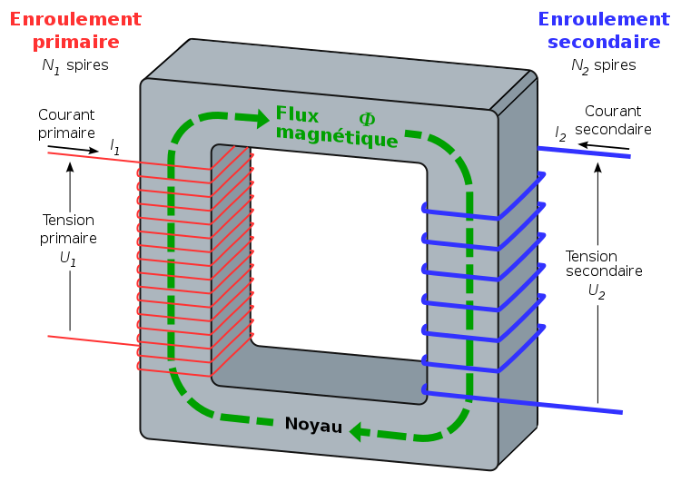
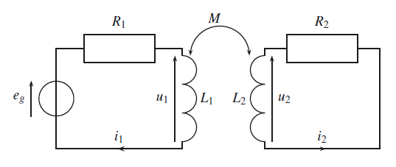
Applications
Transformateur (idéal)

Slide 4
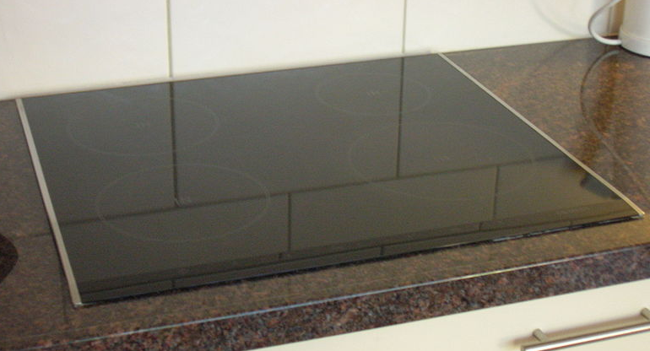
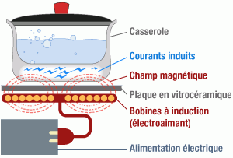
Applications
Plaques à induction
Image: https://www.group-digital.fr/induction-ou-vitroceramique.html

Slide 5
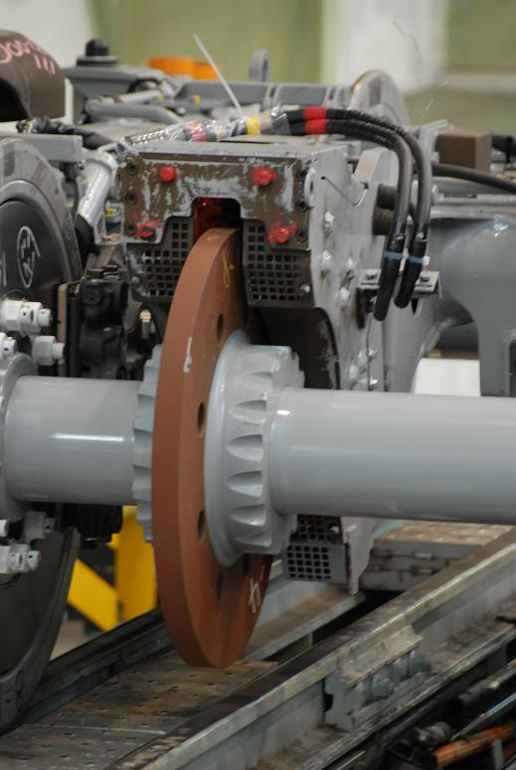
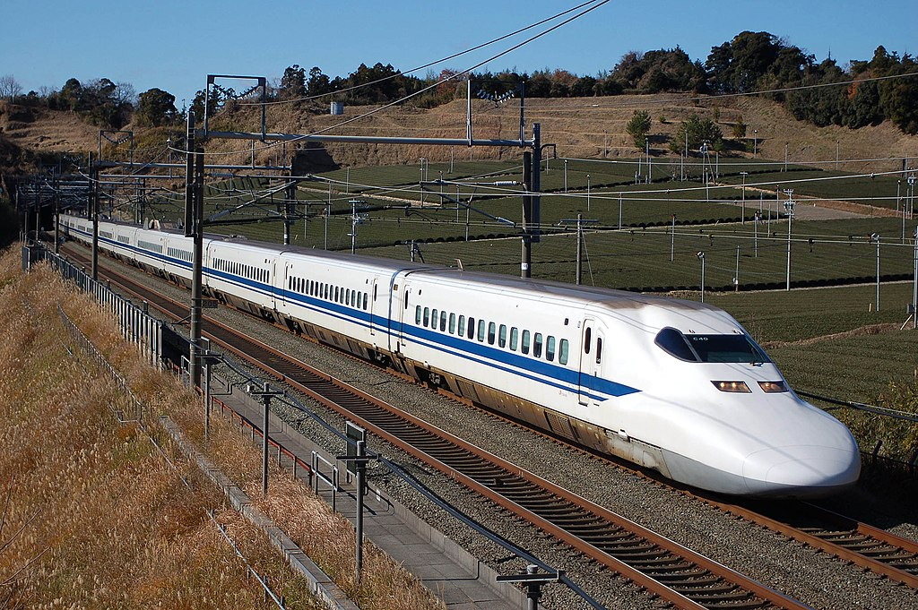
Applications
Freinage électromagnétique

Slide 7
https://fr.wikipedia.org/wiki/Applications_du_magn%C3%A9tisme#%C3%89lectrotechnique
https://www.edumedia-sciences.com/fr/media/437-production-electrique
https://online.visual-paradigm.com/app/diagrams/#diagram:proj=0&type=BasicElectricalDiagram&width=11&height=8.5&unit=inch

